Slide 1
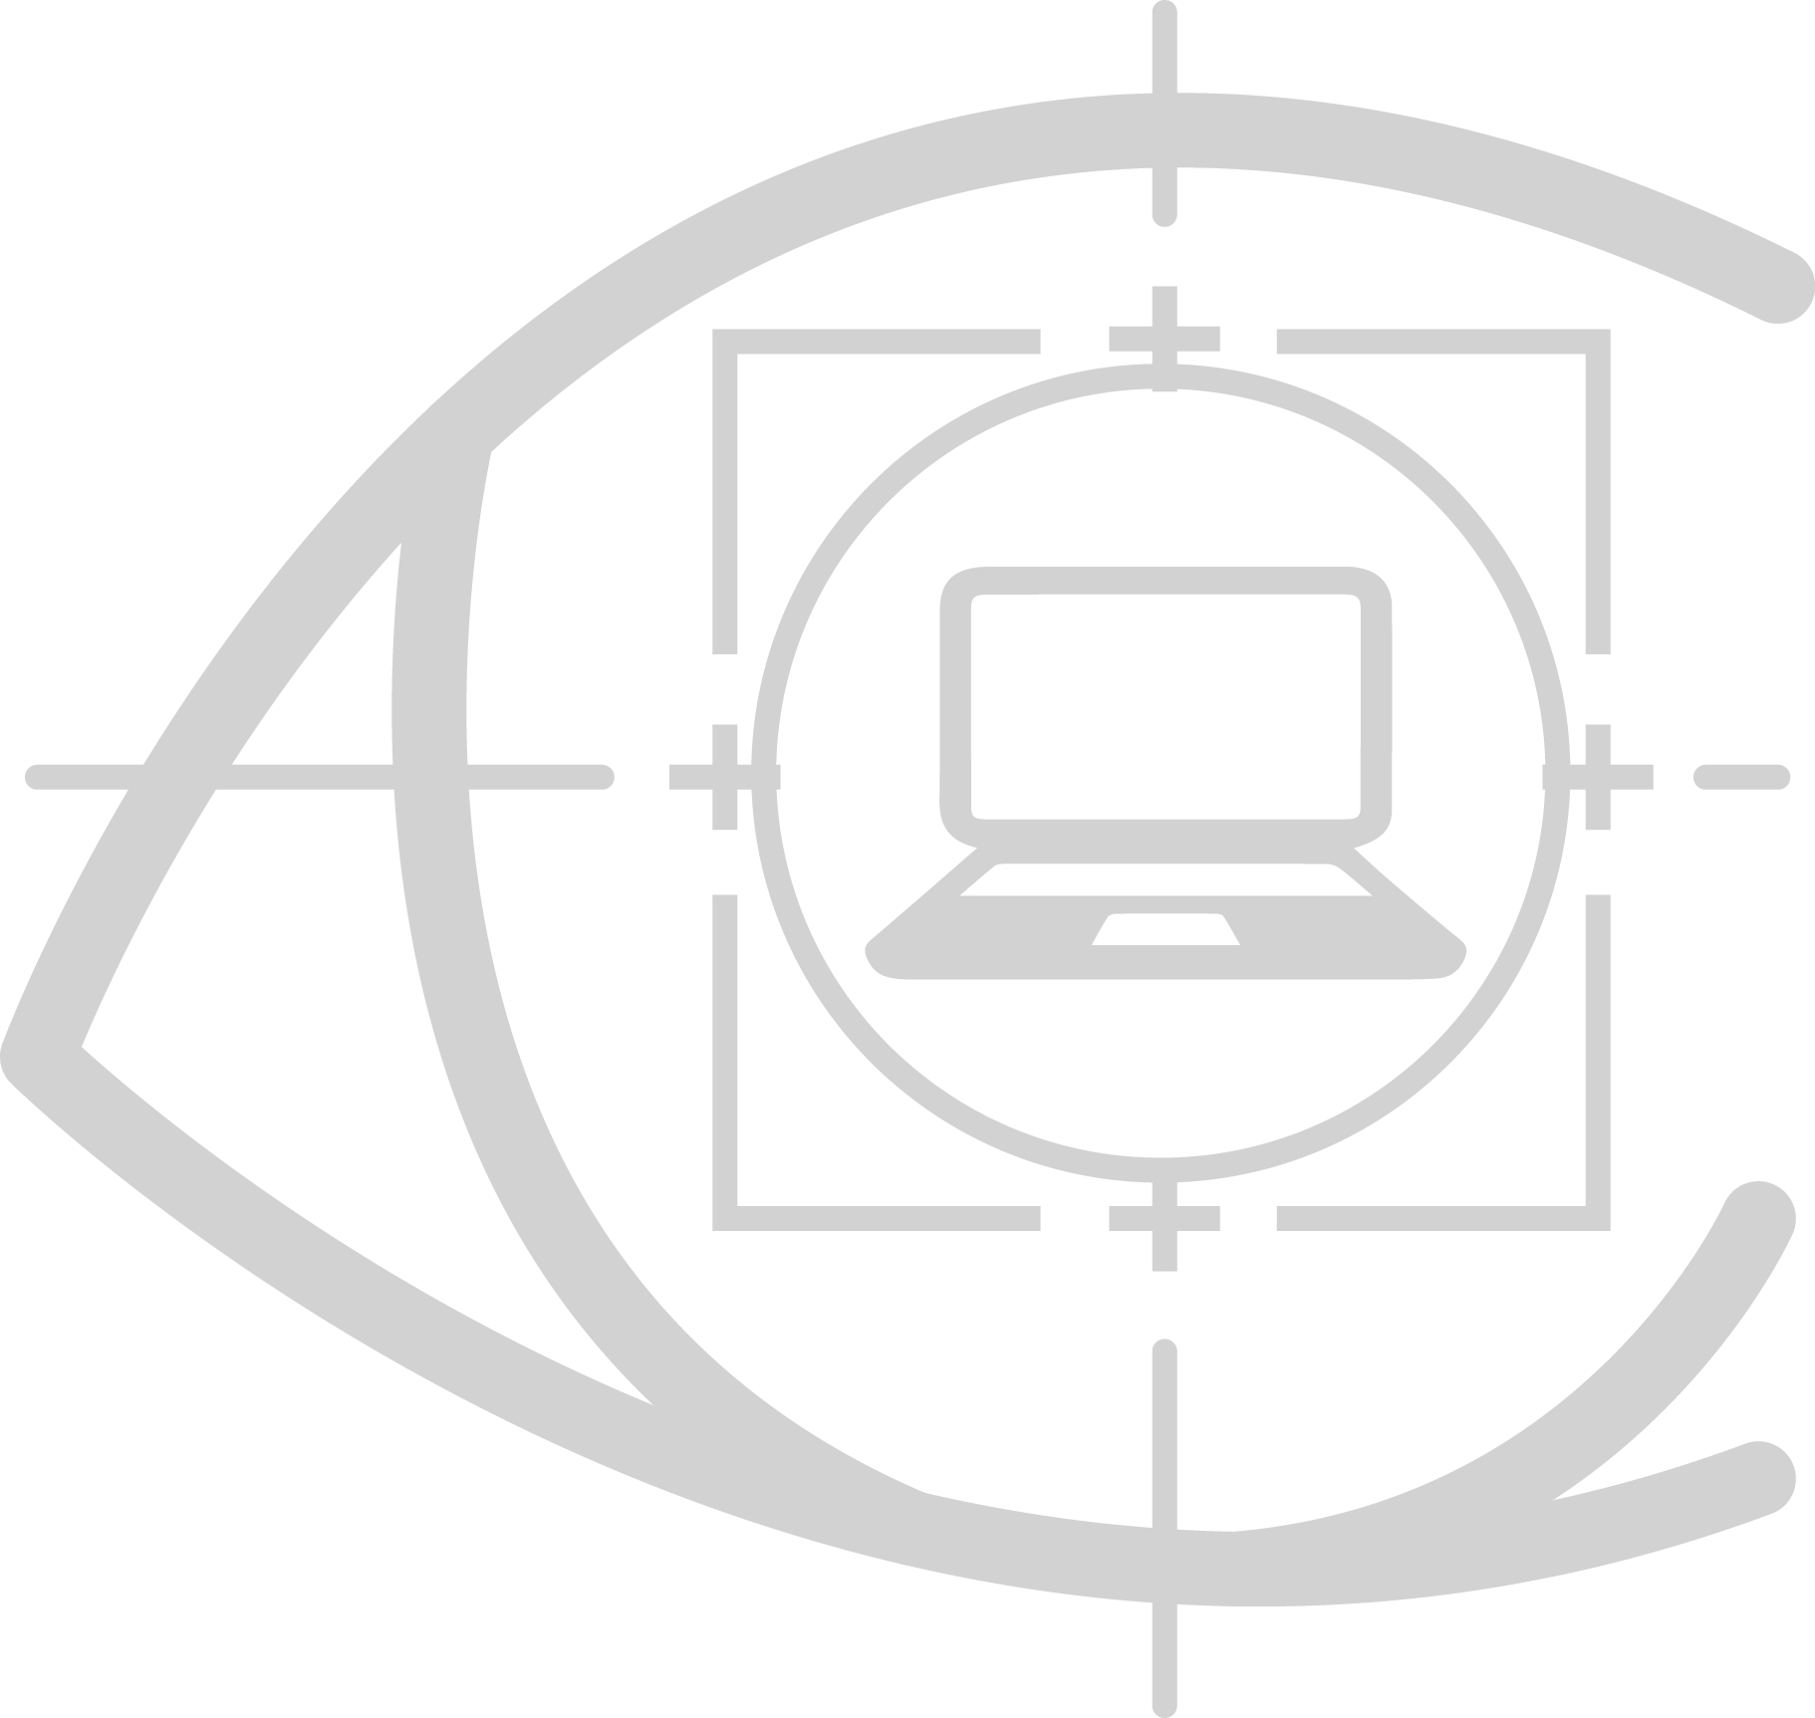
Identificación y Detección de la Distancia de la Persona
más Próxima a un Drone
Valentina Hernández
Luis Felipe Gutierrez
Manuel Alejandro Rojas
Técnicas de Inteligencia Artificial
Facultad de Ingeniería
Universidad Nacional de Colombia

Slide 2

Contenido
Contexto
Problemática
Etapas de solución
Soluciones existentes
Historia
Posibles soluciones
Materiales
Avances

Slide 3
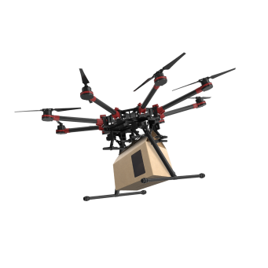
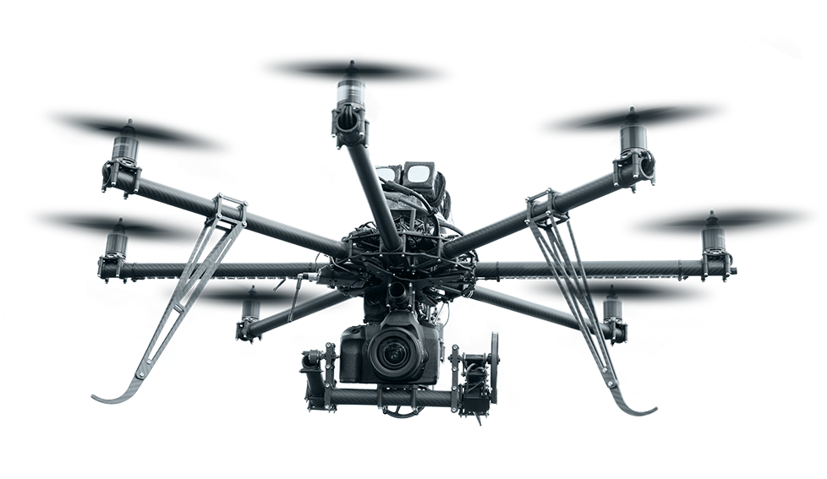
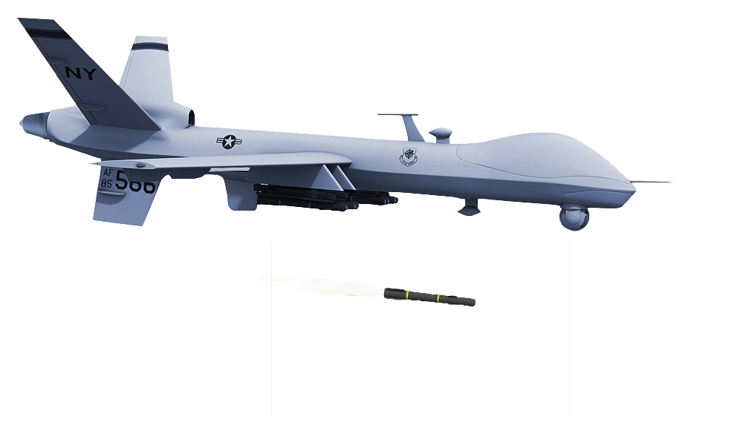
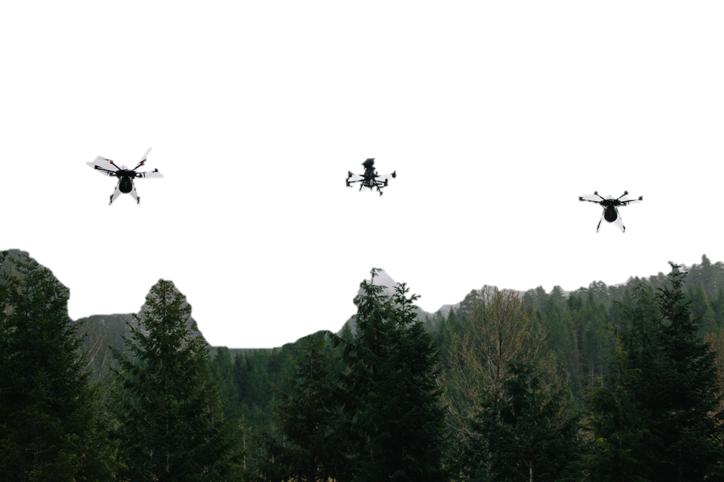
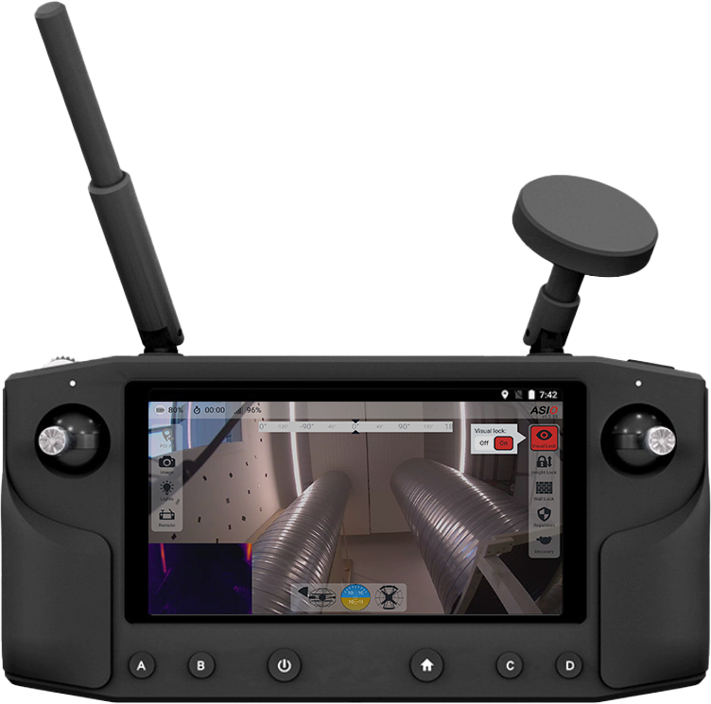
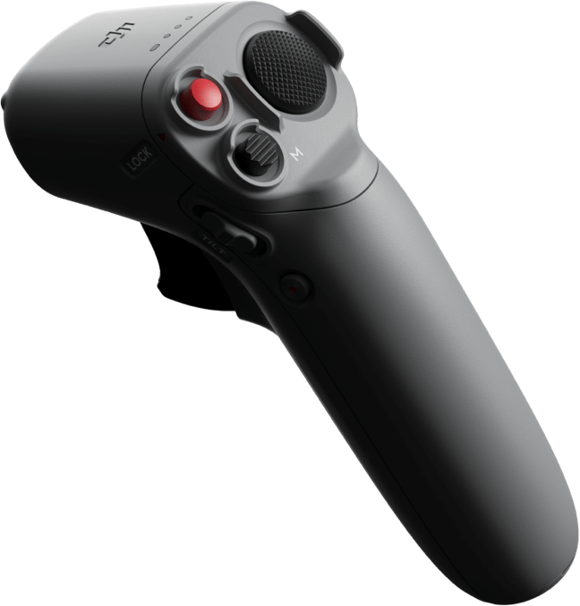
Contexto
RPAS
Notes:
En 1917, se conoció en el ámbito militar los primeros elementos Remoted Pilot Aircraft System, y desde ese momento han ido en incremento los desarrollos y aplicaciones en cinematografía, la entrega de paquetes, inspección de espacios o búsqueda de objetivos en zonas arboladas. para este tipo de vehículos los errores
humanos de los pilotos es una de las falencias que pone en peligro el crecimiento de esta tecnología y su introducción en diferentes campos de la vida cotidiana

Slide 4
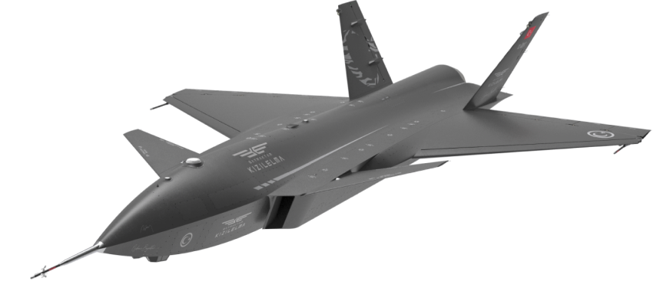
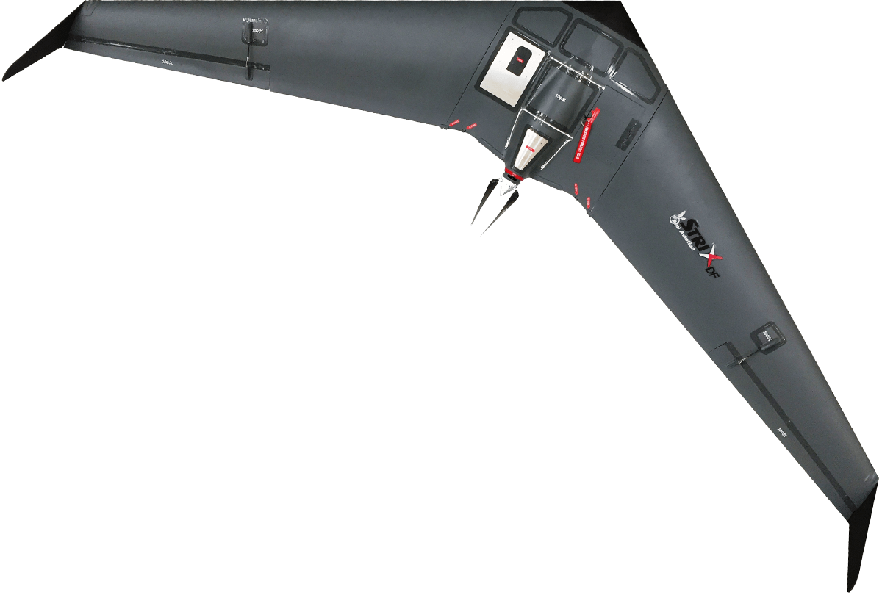
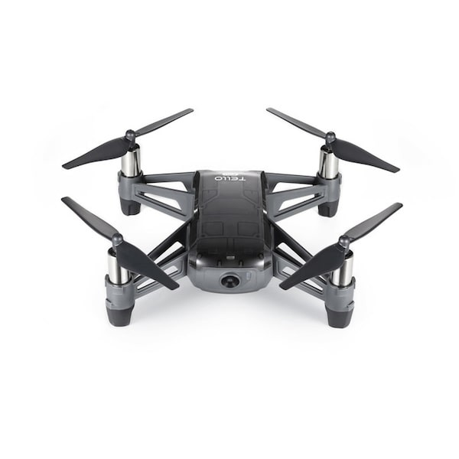
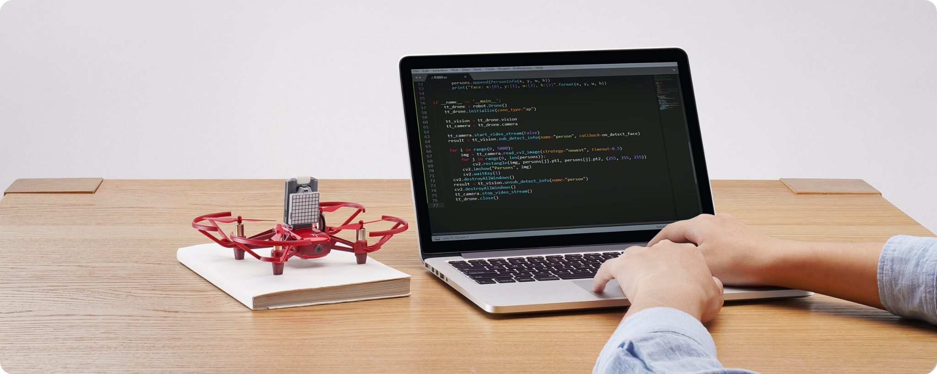
Contexto
RPAS
UAV
Notes:
Este problema tiene una solución relevante en la migración a un concepto de Unmanned aerial vehicle y otorgar una autonomía al drone para realizar tareas programadas a través de coordenadas o movimientos relativos y la toma de decisiones en diferentes escenarios para alcanzar un objetivo
Dentro de estos posibles escenarios está la identificación de personas permite la inclusión de los drones en diversas aplicaciones para evitar colisiones, o accidentes en los que se vea perjudicada la integridad de un humano

Slide 5
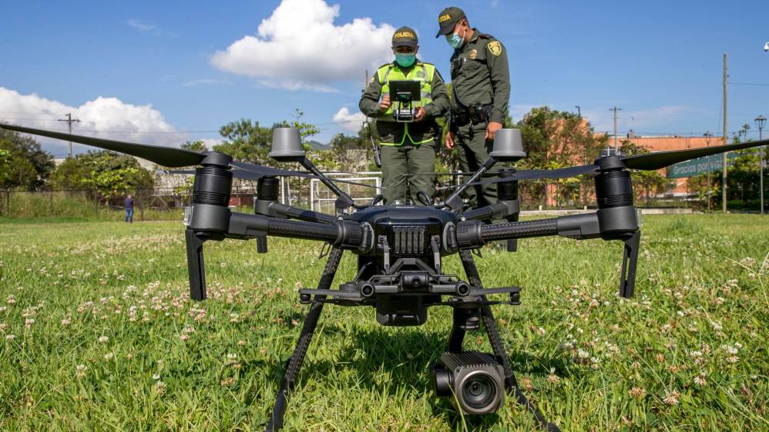
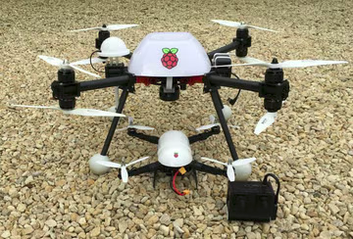

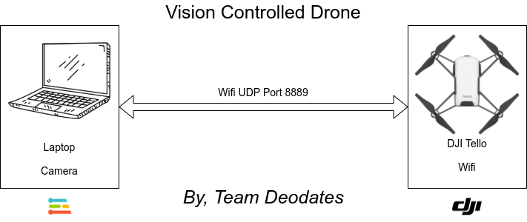
Problemática
Aplicación enfocada al ámbito militar.
Alto costo de procesamiento.
Peso
Monetario
Distancia de GS (Ground Station)
Dependencia de piloto capacitado y altamente calificado para cumplir una misión
Notes:
la integración de la utilidad de Object Detection y vehículos aéreos no tripulados ha estado enfocada al ámbito militar mientras que en tareas cotidianas dado su alto costo de procesamiento en vuelo y la eficiencia en términos de peso que se sacrifica ha limitado la detección a sensores de proximidad con diferentes principios de funcionamiento
Algunas metodologías existentes y de fácil acceso y bajo costo como el Dron Tello de DJI pueden hacer este tipo de tareas en interiores sin embargo estos dependen de una red de Wifi estable lo que limita la distancia entre el punto de la estación en tierra y el drone
Actualmente se debe disponer de un piloto en la mayoría de aplicaciones de drone y de su experticia y estado para realizar una determinada misión

Slide 6
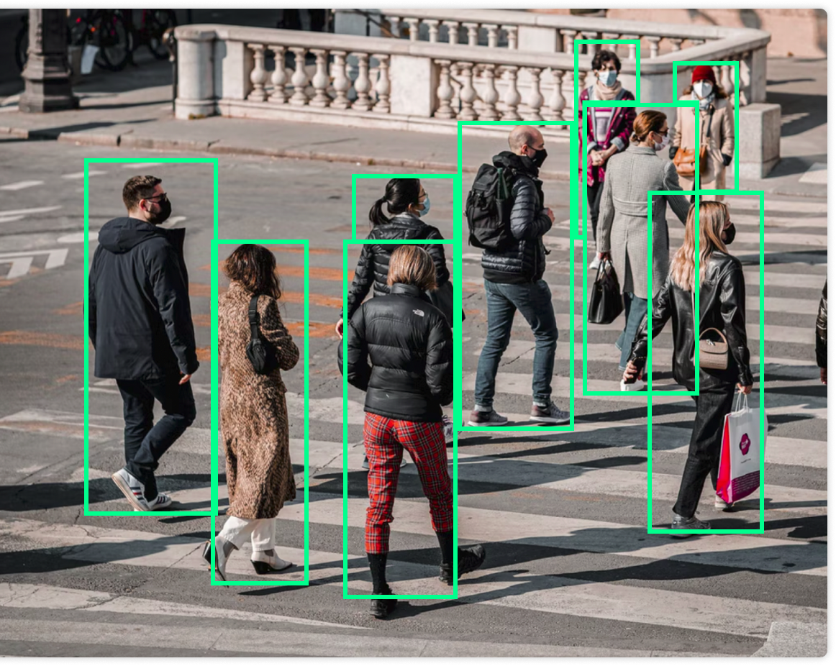
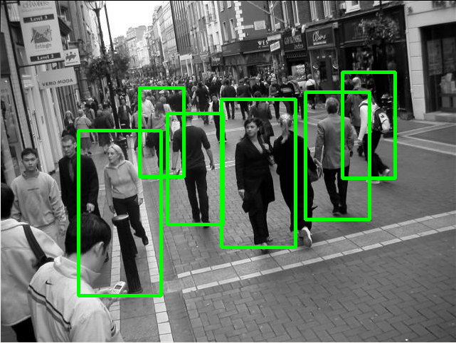
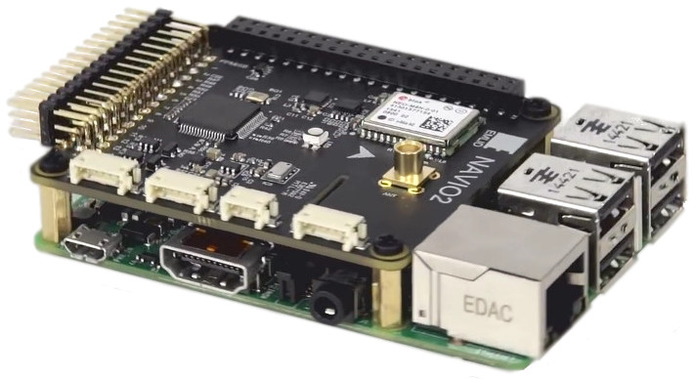
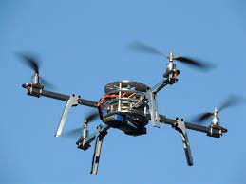
Etapas de Solución
Autonomía en la toma de decisiones para cumplir una misión
Detección de personas a través de técnicas de Inteligencia Artificial
Identificación de la distancia del objetivo más cercano a través de un dispositivo de medición
Implementación en un dispositivo electrónico (Rasberry PI + Navio 2) para el procesamiento de imagen y toma de decisiones de manera remota.
Montaje del dispositivo en un chasis de Drone adecuado a las características de carga.
1.5 m

Slide 7
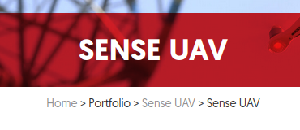
Soluciones existentes
Servicio de desarrollo por parte de empresas. (Sense UAV)[1]
Notes:
Gradiant ofrece un servicio llamado Sense UAV[25].
Este consiste en la adición de una capa de seguridad sobre una flota de drones para alcanzar una detección
automática de objetos y tráfico, una solicitud en específico puede ser la detección de seres humanos

Slide 8
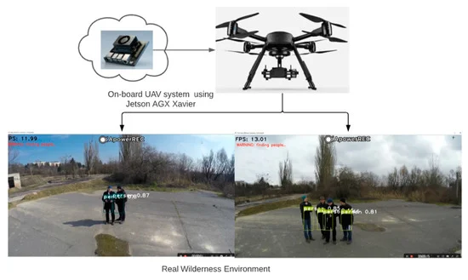
Soluciones existentes
Servicio de desarrollo por parte de empresas. (Sense UAV)[1]
Para operaciones de rescate Liu C. y Szirányi T. (2021)[2]
Notes:
la detección
de personas en zonas boscosas o tropicales. Lo que busca el desarrollo es que a través de gestos corporales
se establezca una comunicación de solicitud de rescate. Para soluciones de características corporales para
establecer comunicaciones biométricas, como YOLO3-tiny para la detección humana

Slide 9
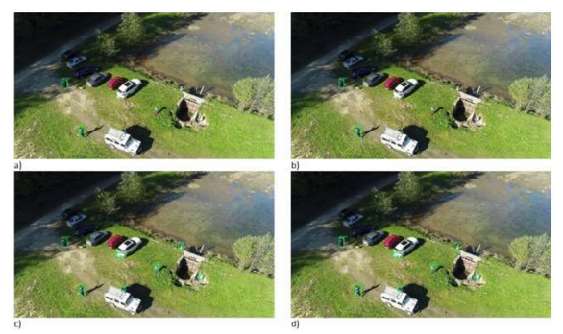
Soluciones existentes
Servicio de desarrollo por parte de empresas. (Sense UAV)[1]
Para operaciones de rescate Liu C. y Szirányi T. (2021)[2]
Sambolek S. e Ivasic-Kos M, la detección como fin mismo de el Drone [3]
Notes:
detección de humanos y objetos como fin del UAV sin embargo no se realiza una
observación adicional con esta extracción ya que están enfocados en determinar la efectividad del algoritmo
de detección

Slide 10
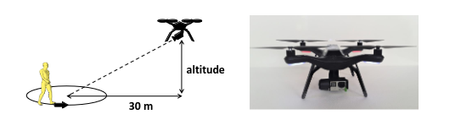
Soluciones existentes
Servicio de desarrollo por parte de empresas. (Sense UAV)[1]
Para operaciones de rescate Liu C. y Szirányi T. (2021)[2]
Sambolek S. e Ivasic-Kos M, la detección como fin mismo del Drone [3]
Asanka G. y otros (2018) si interviene la posibilidad de extraer información[4]
Notes:
el objetivo de predecir la pose y trayectoria del individuo[8]. Este paper indica que Asanka usa para el entrenamiento un método de Region-based
Convolutional Neural Network (R-CNN), cada cuadro de video es sometido a una corrección de perspectiva mediante projective transformation

Slide 11
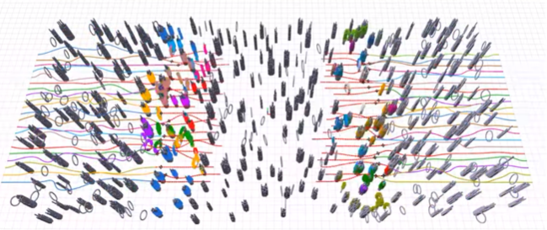
Soluciones existentes
Servicio de desarrollo por parte de empresas. (Sense UAV)[1]
Para operaciones de rescate Liu C. y Szirányi T. (2021)[2]
Sambolek S. e Ivasic-Kos M, la detección como fin mismo del Drone [3]
Asanka G. y otros (2018) si interviene la posibilidad de extraer información[4]
Xin Zhou et al. (2022) vuelo en enjambre que implementa evasión de obstáculos[10]
Notes:
el objetivo de predecir la pose y trayectoria del individuo[8]. Este paper indica que Asanka usa para el entrenamiento un método de Region-based
Convolutional Neural Network (R-CNN), cada cuadro de video es sometido a una corrección de perspectiva mediante projective transformation

Slide 12
Propuesta de Trabajo
1. Identificación de dispositivos de video que pueden integrarse a un dron como sistema de evasión de obstáculos.
2. Consulta de información, programas y librerías necesarias para ejecutar funciones de detección y evasión de obstáculos.
3. Selección y adquisición de cámara.
4. Identificación de interfaces, conexiones y comunicación entre computadora y cámara (calibración).
5. Pruebas de código (adquisición de imágenes o datasets, preprocesamiento de imágenes y obtención de características para su clasificación).
6. Uso de características para generar decisiones en el algoritmo del sistema de evasión de obstáculos.
Notes:
Como propuesta se plantea seguir con los pasos expuestos a continuación de manera secuencial, sin querer decir de alguna manera que una vez avanzados no se puedan regresar a ninguno de ellos, de ser el caso, se reevaluará la opción de complementar en alguno de ellos según sea la conveniencia o por indicación del docente.

Slide 13
Tipos de cámara
RGB
Térmicas
Multiespectrales
Hiperespectrales
LIDAR
Notes:
Algunos de los tipos de cámaras más utilizados a bordo de drones son las siguientes

Slide 14
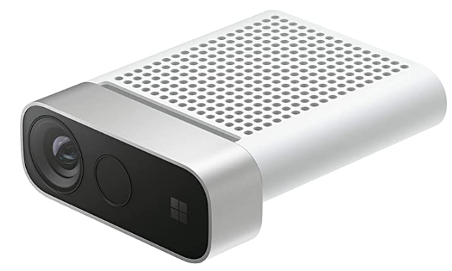
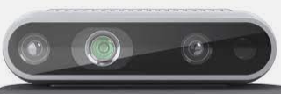
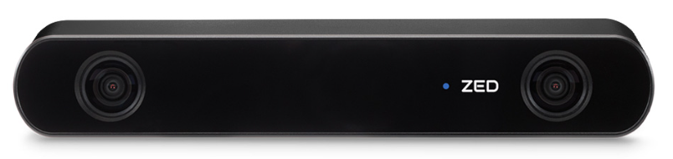
Selección de cámara
Cámaras RGB-D
Notes:
Es importante revisar a profundidad aquellos que están enfocados en las labores de detección de superficies o mapas tridimensionales

Slide 15
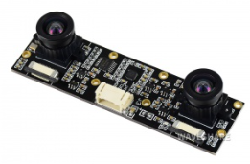
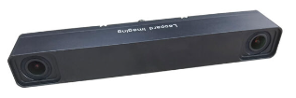
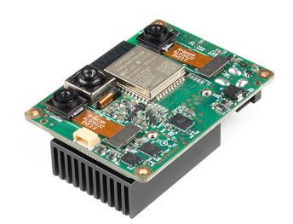
Selección de cámara
Cámaras Estéreo

Slide 16
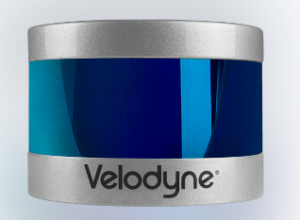
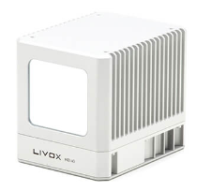
Selección de cámara
Cámaras LIDAR

Slide 17
Propuestas de solución
En general,
Se planea trabajar con imágenes tomadas del video en tiempo real cada 2 segundos.
Con la posibilidad o la necesidad de mas o menos tonos de gris o la utilización de los canales de color.
Posterior a este procedimiento aplicar filtros derivativos para el pre-proceso de la fotografía.

Slide 18
Propuestas de solución
Específicamente:
Hacer un proceso de esqueletización binaria para alcanzar luego hacer un trabajo de identificación con redes neuronales y luego obtener las coordenadas de las posiciones de individuos en la imagen para solicitar la distancia a la cámara estéreo y mediante una serie de condicionales obtener la posición de la persona más cercana.
Utilizar YOLO para la detección de las personas y hacer un entrenamiento con uno o más Datasets de Kaggle que contengan figuras de humanos en diferentes entornos y con diferentes poses y posteriormente realizar de forma idéntica a la alternativa anterior la detección de el humano más próximo[5].

Slide 19
Propuestas de solución
Específicamente:
Una posibilidad adicional es un método de machine learning basado en una función en cascada[6] propuesta por Paul Viola y Michael Jones en el que se entrena mediante una serie de imágenes en positivo y negativo. Para proceder a extraer coordenadas y extraer la distancia con el sujeto más cercano.
Otra posible solución es una vez pre-procesadas las imágenes hacer uso del framework MediaPipe[7] un toolkit construido en machine learning. Una vez detectadas estas regiones se procede a realizar la identificación de la distancia de cada una de las personas identificadas en video y la determinación de la distancia más corta a un individuo detectado

Slide 20
Propuestas de solución
Específicamente:
Utilizar segmentación semántica para la identificación de regiones. Estas regiones se pueden clasificar según se convenga y tienen la ventaja de que pueden detectar objetos o regiones de objetos desconocidos, es decir, aquellos que la red neuronal no haya sido entrenada para identificar y tomarlas en consideración.
Utilización de un red neuronal para la detección de objetos combinada con un mapeo de profundidad de la imagen. Se podrían identificar regiones de interés previamente definidas para que sean resaltadas y a las cuales se les va a realizar una estimación de la profundidad a la cual se encuentran con respecto al dispositivo de adquisición de imágenes con el fin de acotar la cantidad de elementos a ser tenidos en cuenta dentro de la navegación.

Slide 21
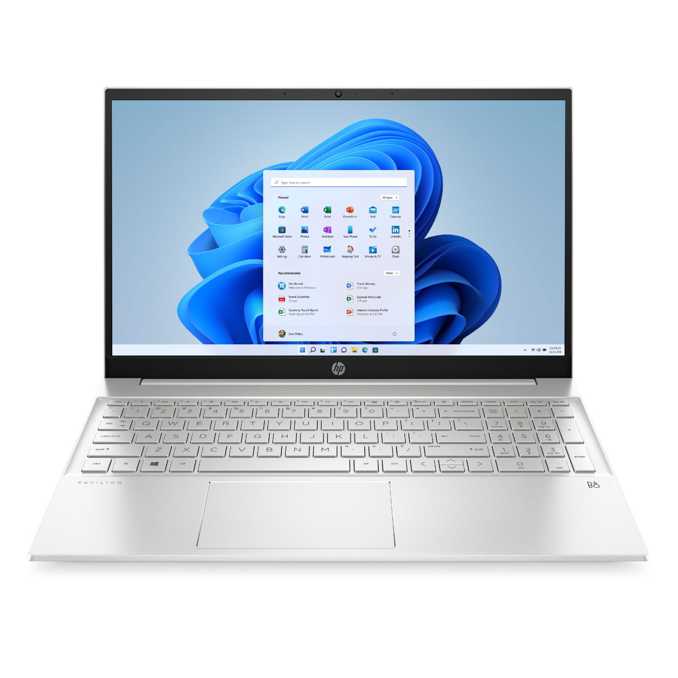
Materiales
Computador
Procesador Intel 11th Gen. I5 11300H
15.7 Gb RAM
Sistema operativo 64 bits Windows 11

Slide 22
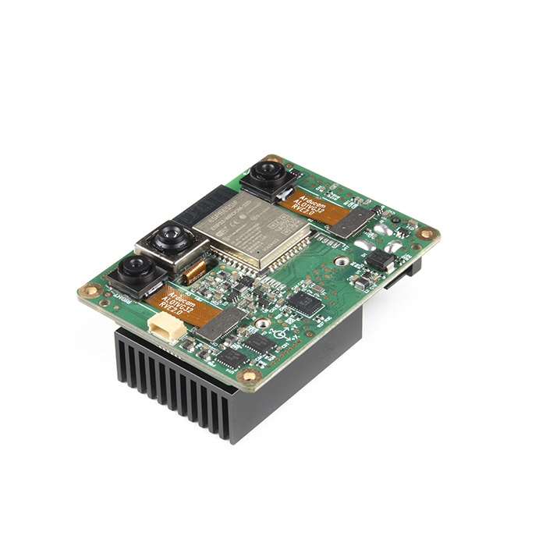
Materiales
Camara Stereo Luxonis OAK-D-IoT-40 [8]
12MP, 4K / 60Hz
2 cámaras monocromáticas 720P / 120Hz
Procesador de visión Myriad X MA2485
Interfase cámara 2x 2-lane MIPI
Interfase cámara 1x 4-lane MIPI
Interfase Quad SPI con dos 2 selectores dedicados
Interfase I²C
Interfase UART
Interfase USB2 y USB3
GPIO (1.8 V y 3.3 V)
Almacenamiento: Flash NOR integrado opcional y / o EEPROM
Capacidad de procesamiento: 4 TOPS (1.4 TOPS para AI)
Potencia: entrada de alimentación única de 5 V o 3,3 V
Dimensiones: 40 x 30 x 6 mm

Slide 23
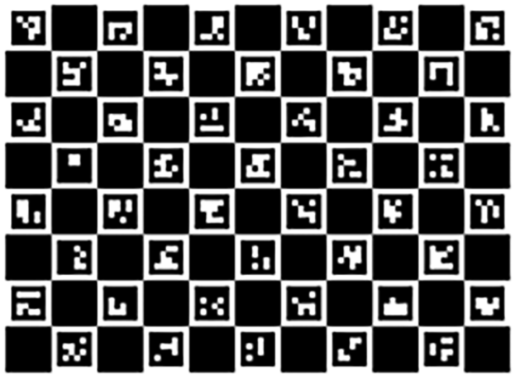
Avances
Calibración
Notes:
Tabla de charuco

Slide 24
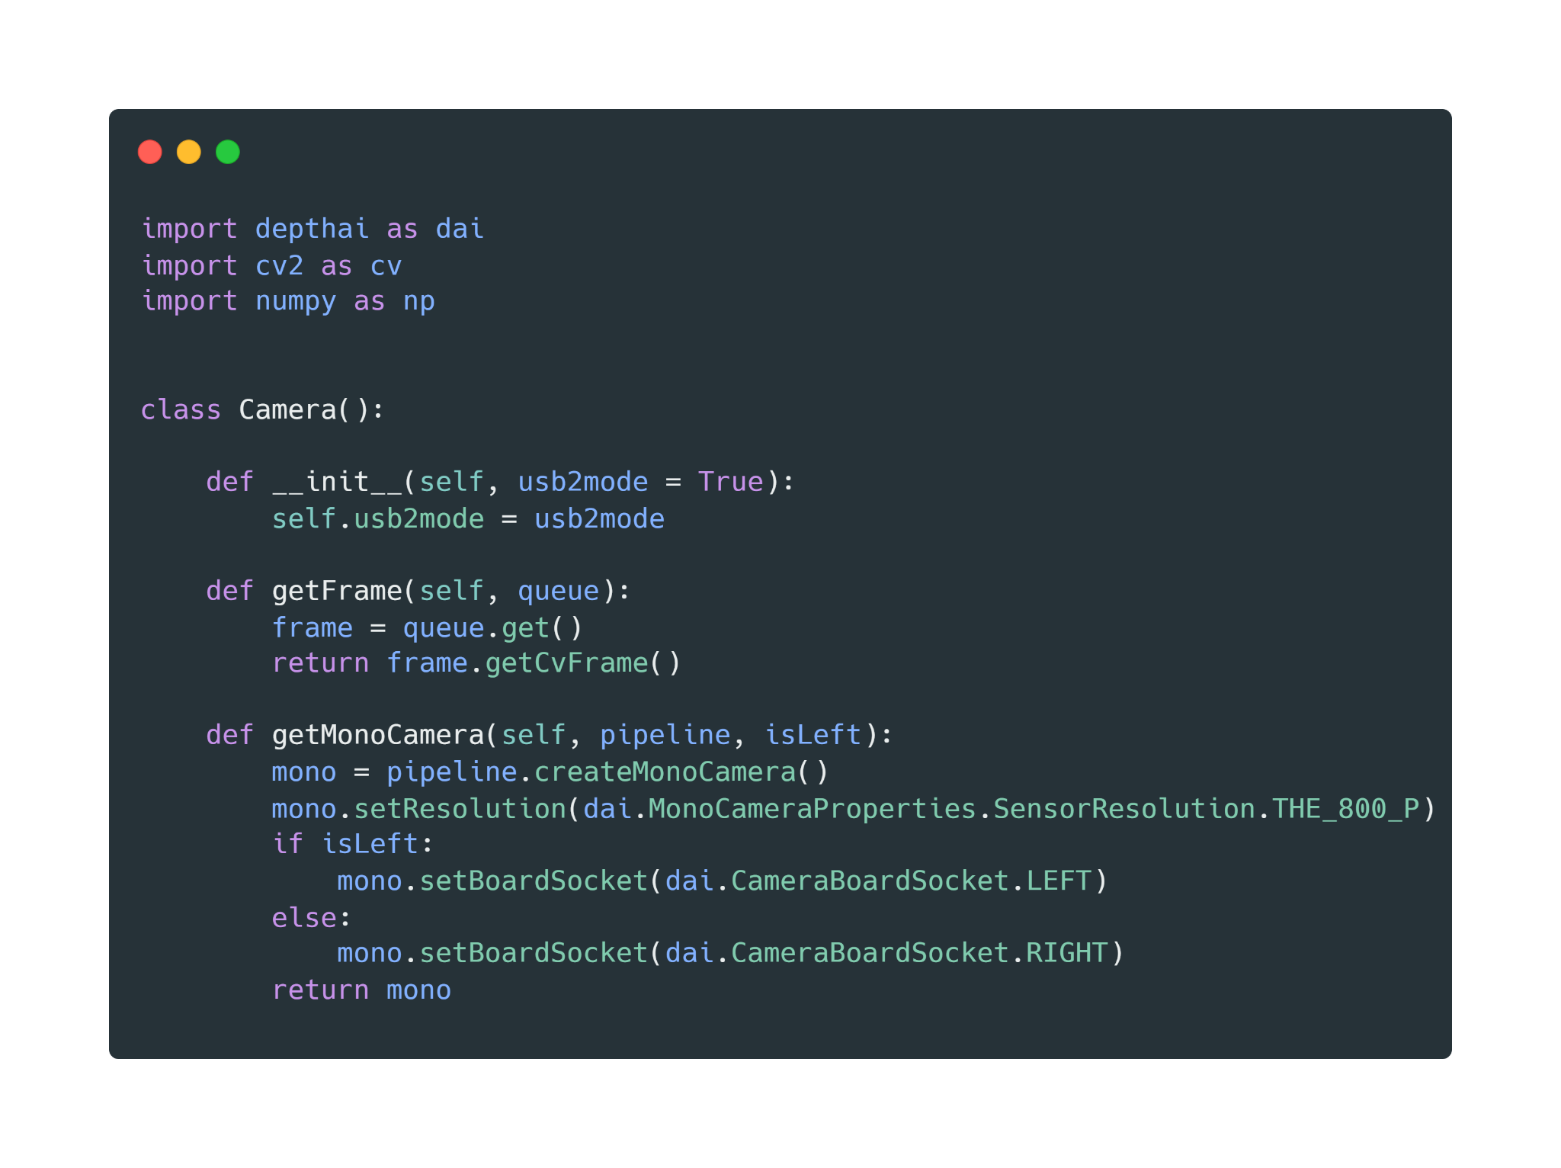
Avances
Configuración de la cámara

Slide 25
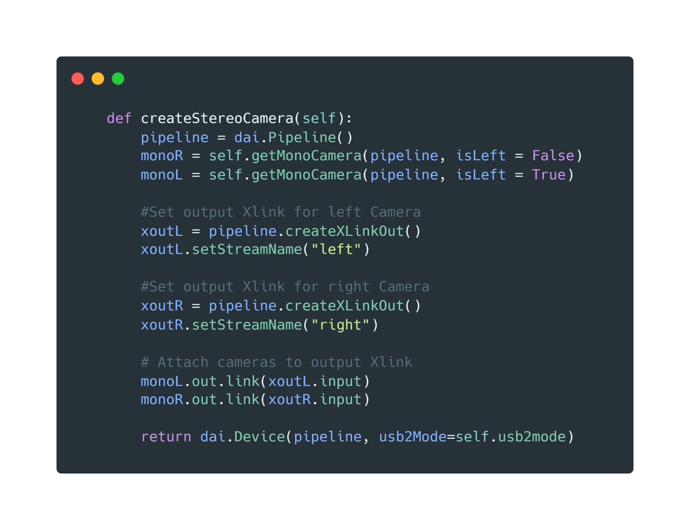
Avances
Configuración de la cámara

Slide 26
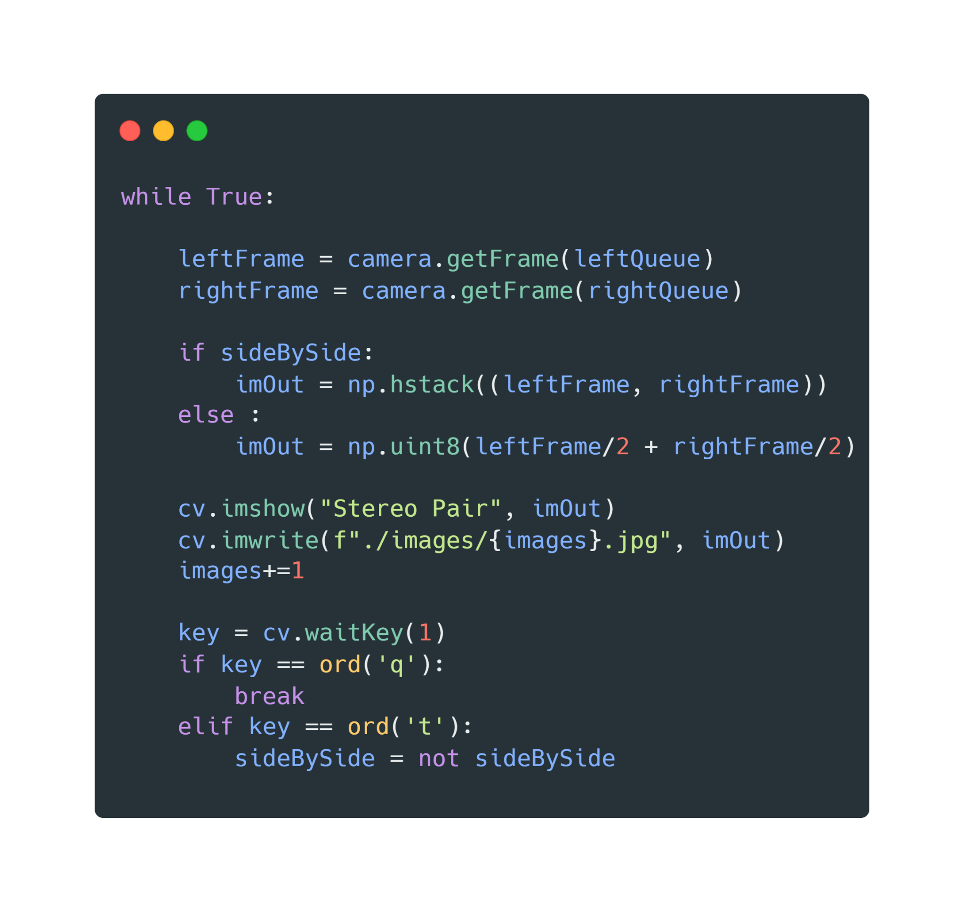
Avances
Obtención de imágenes

Slide 27
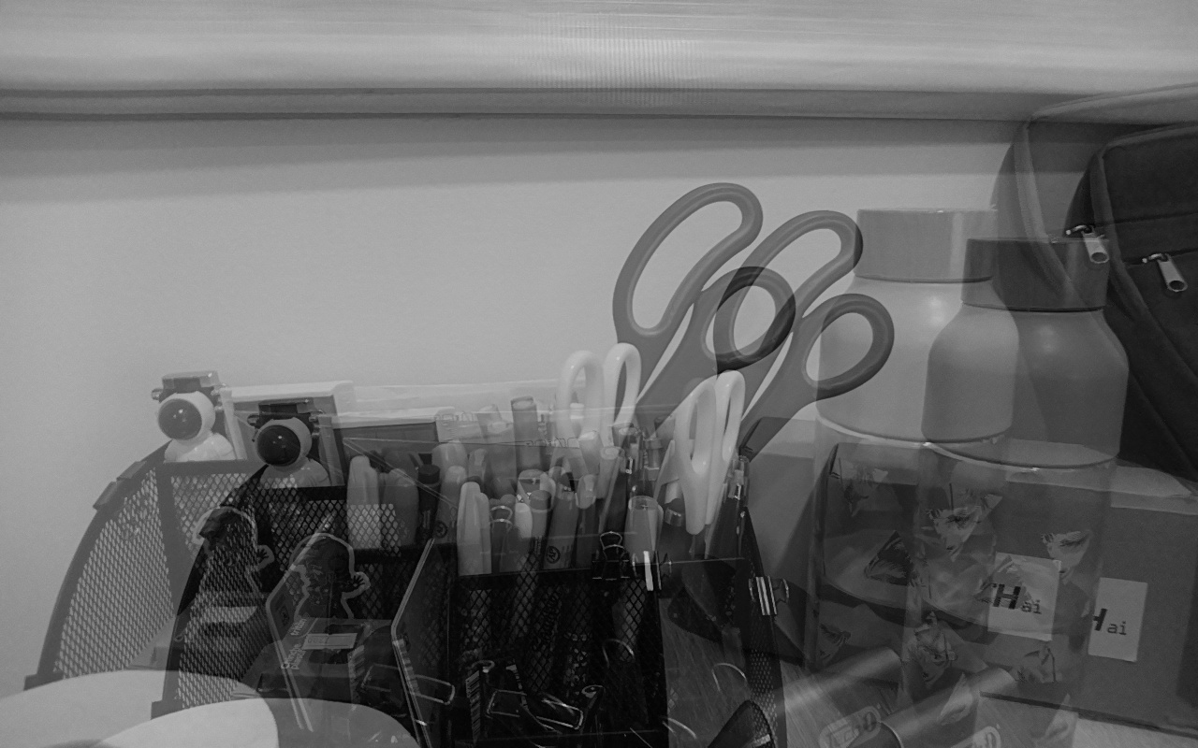
Avances
Obtención de imágenes

Slide 28
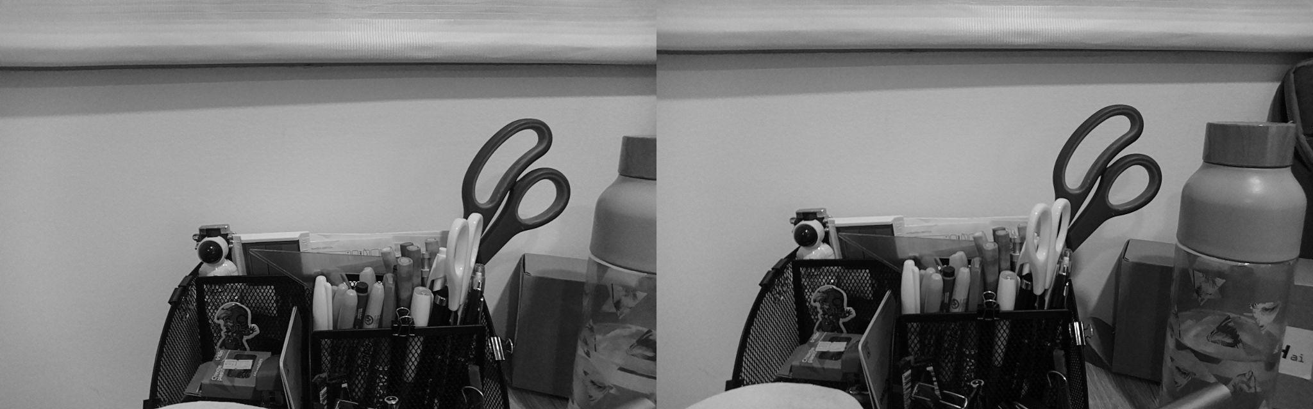
Avances
Obtención de imágenes

Slide 29
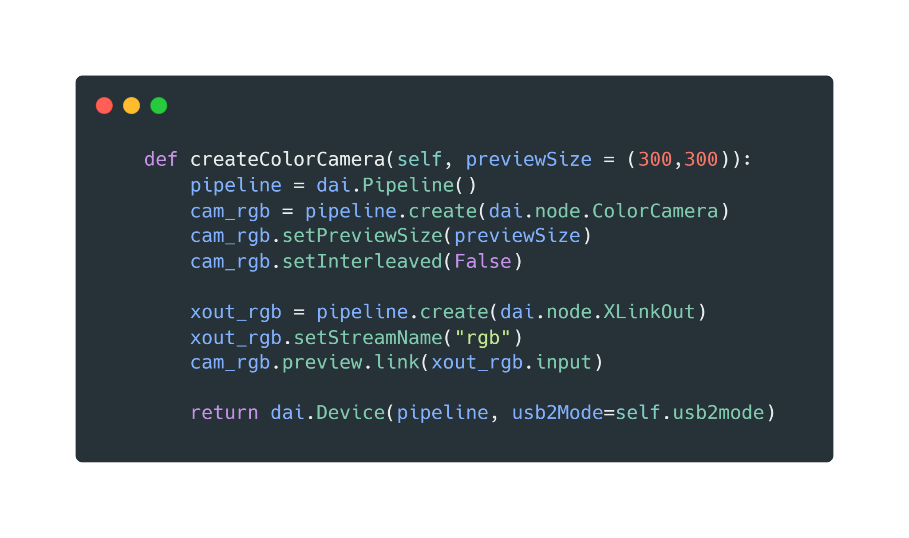
Avances
Configuración de la cámara

Slide 30
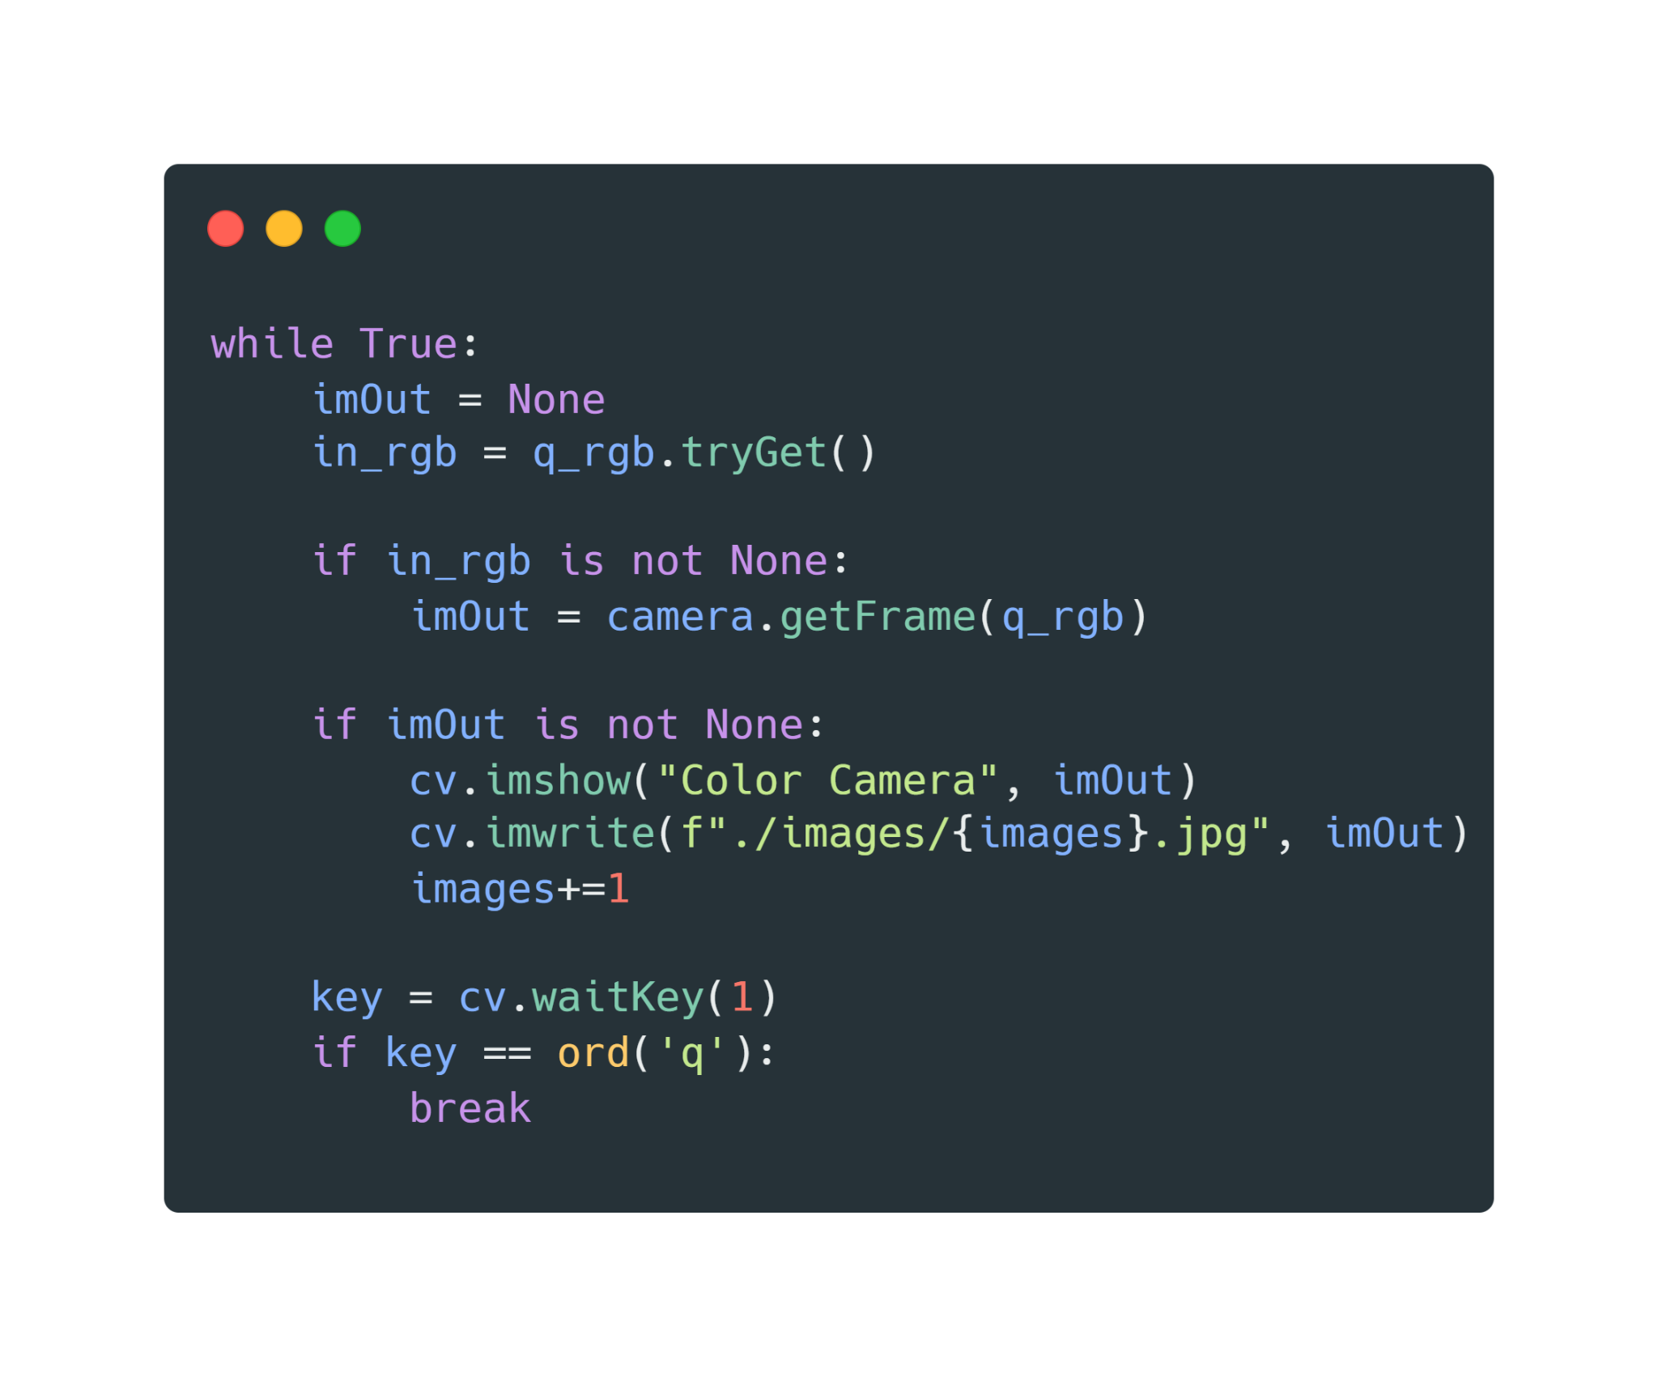
Avances
Obtención de imágenes

Slide 31
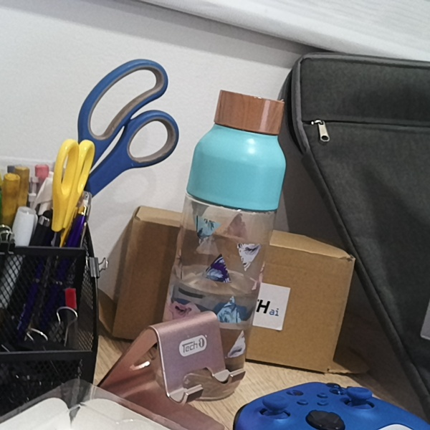
Avances
Obtención de imágenes

Slide 32

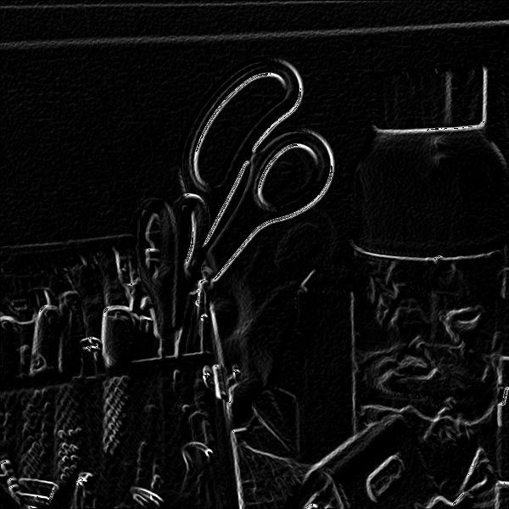
Avances
Filtros

Slide 33
Referencias
SENSE UAV. url: https://www.gradiant.org/en/portfolio/sense-uav/?gclid=Cj0KCQjw27mhBhC9ARIsAIFsETGc3fQCXLOUJfnTyq53zK4KdJxBM1-CrqCpyqq960yOsQw1ekGQmxkaAtL9EALw_wcB.
Real-Time Human Detection and Gesture Recognition for On-Board UAV Rescue. url: https://www.mdpi.com/1424-8220/21/6/2180.
Person Detection in Drone Imagery. url: https://www.researchgate.net/publication/346687347_Person_Detection_in_Drone_Imagery.
Human Detection and Motion Analysis from a Quadrotor UAV. url: https://iopscience.iop.org/article/10.1088/1757-899X/405/1/012003/pdf.
People-Detector. url: https://www.google.com/url?q=https://github.com/humandecoded/People-Detector&sa=D&source=docs&ust=1681306036074855&usg=AOvVaw1Ms52GlngVBTWEHlxXzZCT.
Pedestrian Detection using OpenCV Python | Human Detection | Python | OpenCV. url: https://www.youtube.com/watch?v=jTwNerGmc1s&ab_channel=FalconInfomatic
Introduction to MediaPipe. url: https://learnopencv.com/introduction-to-mediapipe/.
Luxonis OAK-D-IoT-40 cámara estero visión artificial. url: https://dynamoelectronics.com/tienda/luxonis-oak-d-iot-40/
Introduction to OAK-D and DepthAI. url: https://learnopencv.com/introduction-to-opencv-ai-kit-and-depthai/.

